Slide 1


Особенности организации и проведения нагрузочного тестирования платформы для проведения НИКО и репетиции НИКО
УО «РЕСПУБЛИКАНСКИЙ ИНСТИТУТ КОНТРОЛЯ ЗНАНИЙ»

Slide 2
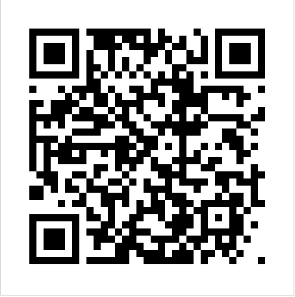
Документы, регламентирующие проведение НИКО
1. Инструкция о порядке проведения мероприятия «Национальное исследование качества образования»

Slide 3
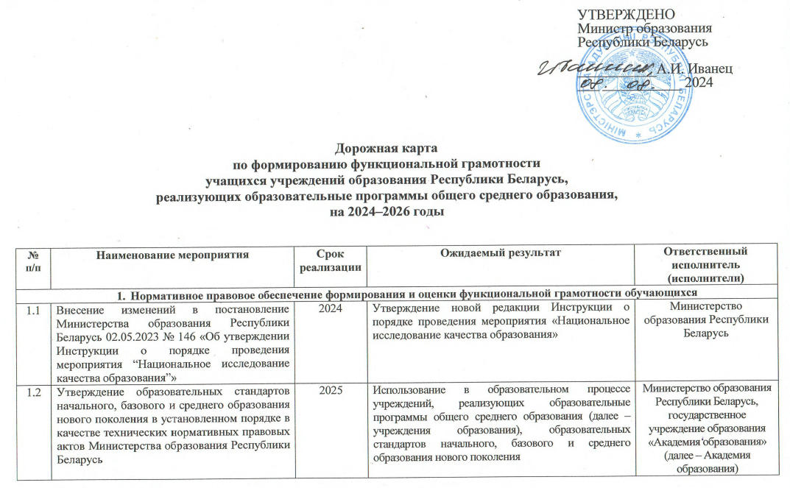
Документы, регламентирующие проведение НИКО
2. Дорожная карта по формированию функциональной грамотности учащихся учреждений образования Республики Беларусь, реализующих образовательные программы общего среднего образования, на 2024 – 2026 годы

Slide 4
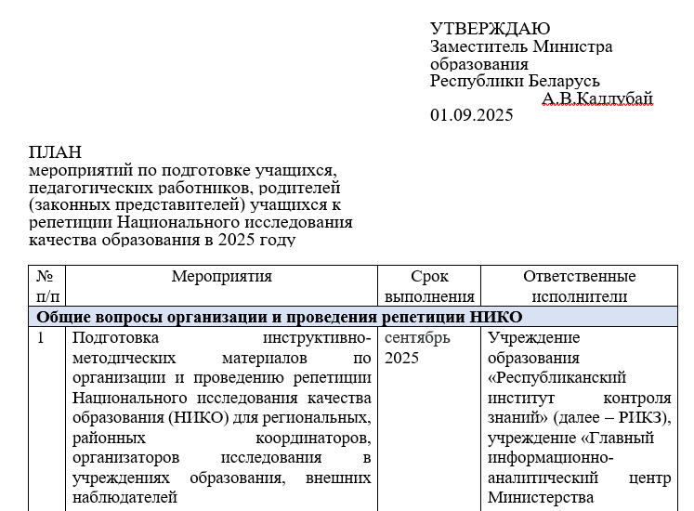
Документы, регламентирующие проведение НИКО
3. План мероприятий по подготовке учащихся, педагогических работников, родителей (законных представителей) учащихся к НИКО

Slide 5


НИКО – оценка функциональной грамотности учащихся.
ЦЕЛЬ: получение объективной информации о состоянии системы общего среднего образования для принятия обоснованных управленческих решений в области государственной политики в сфере образования.

Slide 6

УЧАСТНИКИ НАГРУЗОЧНОГО ТЕСТИРОВАНИЯ ПЛАТФОРМЫ ДЛЯ ПРОВЕДЕНИЯ НИКО
Учащиеся
учащиеся IX, X класса учреждений общего среднего образования
учащиеся I курса учреждений образования, обеспечивающих освоение программ среднего специального и профессионально-технического образования

Slide 7
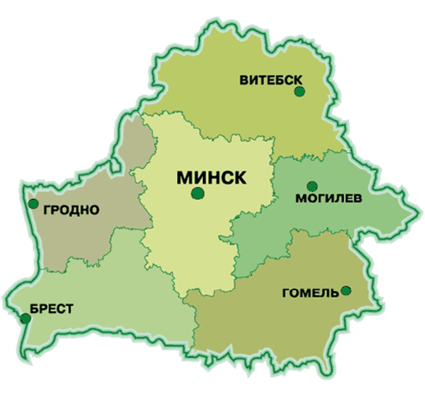
НАГРУЗОЧНОЕ ТЕСТИРОВАНИЕ ПЛАТФОРМЫ ДЛЯ ПРОВЕДЕНИЯ НИКО 21 октября
В тестировании примут участие 724 учреждения образования:
г. Минск – 95
Минская область – 161
Брестская область – 139
Витебская область – 70
Могилевская область – 72
Гродненская область – 74
Гомельская область – 113

Slide 8

НАГРУЗОЧНОЕ ТЕСТИРОВАНИЕ 2025 21 октября
≈ 12 000 учащихся будут участвовать в нагрузочном тестировании
12 000 учащихся
1 группа
Начало сессии | Окончание сессии | Общее время
Сессия 1
11.00 | 11.30 | 30 минут
Сессия 2
11.35 | 12.05 | 30 минут

Slide 9
РЕПЕТИЦИЯ НИКО 2025 25 ноября
≈ 20 000 учащихся будут участвовать в репетиции Национального исследования качества образования
10 000 учащихся
10 000 учащихся
1 группа
2 группа
Начало сессии | Окончание сессии | Общее время
Сессия 1
11.00 | 11.45 | 45 минут
Сессия 2
11.55 | 12.40 | 45 минут
Начало сессии | Окончание сессии | Общее время
Сессия 1
13.40 | 14.25 | 45 минут
Сессия 2
14.35 | 15.20 | 45 минут

Slide 10
Учащимся предлагается пройти тестирование на русском или белорусском языке (по выбору).
Тестирование (диагностическая работа) | Анкетирование (на нагрузочном тестировании не проводится)
Сессия 1 (30 минут)
Задания по двум видам грамотности:
читательская и математическая
или
естественнонаучная и финансовая
Анкетирование учащихся
Анкетирование законных представителей
Перерыв 5 минут
Сессия 2 (30 минут)
Задания по двум видам грамотности:
читательская и математическая
или
естественнонаучная и финансовая
Анкетирование педагогических работников (включая представителей администрации УО)

Slide 11


НАГРУЗОЧНОЕ ТЕСТИРОВАНИЕ РОЛЬ РЕГИОНАЛЬНЫХ КООРДИНАТОРОВ
1. Организация взаимодействия между РИКЗ, ГИАЦ и учреждениями образования, отобранными для участия в тестировании
РИКЗ
Региональные координаторы
ГИАЦ
Учреждение образования

Slide 12
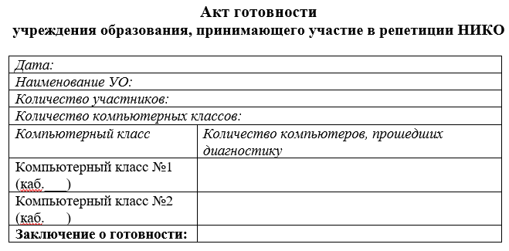
НАГРУЗОЧНОЕ ТЕСТИРОВАНИЕ РОЛЬ РЕГИОНАЛЬНЫХ КООРДИНАТОРОВ
2. Координация тестирования компьютерной техники в учреждениях образования, участвующих в нагрузочном тестировании, до 19 октября
Получение актов готовности УО от районных координаторов
Письмо о технической готовности по региону (г. Минску) выслать на почту niko@rikc.by до 15 ноября

Slide 13

НАГРУЗОЧНОЕ ТЕСТИРОВАНИЕ РОЛЬ РЕГИОНАЛЬНЫХ КООРДИНАТОРОВ
3. Получение доступа от РИКЗ для входа в автоматизированную информационную систему (далее – АС) 9 октября
4. Внесение в АС информации о районных координаторах не позднее 11 октября
5. Контроль своевременности и корректности внесения данных в АС об учреждениях образования и учащихся
6. Предоставление в РИКЗ замечаний и предложений по работе платформы, полученных в ходе нагрузочного тестирования, на почту niko@rikc.by не позднее 22 октября

Slide 14



НАГРУЗОЧНОЕ ТЕСТИРОВАНИЕ РОЛЬ РЕГИОНАЛЬНЫХ КООРДИНАТОРОВ
7. Проведение организационно-методических совещаний для специалистов отделов (управлений) образования рай(гор)исполкомов, районных (городских) учебно-методических кабинетов
8. Размещение памятки для учащихся по подготовке к НИКО (репетиции НИКО) на сайтах и информационных стендах учреждений образования
9. Организация родительских собраний по вопросам подготовки к репетиции НИКО

Slide 15
НАГРУЗОЧНОЕ ТЕСТИРОВАНИЕ РОЛЬ РАЙОННЫХ КООРДИНАТОРОВ
1. Организация тестирования компьютерной техники в учреждениях образования, отобранных для участия в нагрузочном тестировании, (совместно с организаторами НИКО в УО) до 19 октября
2. Получение актов готовности УО от организаторов НИКО. Передача информации о готовности по району региональному координатору
3. Получение доступа от региональных координаторов для входа в АС для проведения нагрузочного тестирования не позднее 11 октября

Slide 16
НАГРУЗОЧНОЕ ТЕСТИРОВАНИЕ РОЛЬ РАЙОННЫХ КООРДИНАТОРОВ
4. Внесение в АС необходимой информации об организаторах НИКО в учреждениях образования не позднее 16 октября
5. Контроль правильности отбора участников для участия в нагрузочном тестировании
6. Обеспечение своевременности и корректности внесения данных в АС об учреждениях образования и учащихся

Slide 17
НАГРУЗОЧНОЕ ТЕСТИРОВАНИЕ РОЛЬ ОРГАНИЗАТОРОВ НИКО В УО
1. Организация тестирования компьютерной техники в УО, отобранных для участия в нагрузочном тестировании, (совместно с районными координаторами)
2. Заполнение акта готовности УО; передача акта районному координатору
3. Получение доступа от районных координаторов для входа в АС не позднее 16 октября
4. Внесение в АС информации об УО и учащихся, включая данные для последующей авторизации учащихся (логин и пароль), не позднее 20 октября

Slide 18
НАГРУЗОЧНОЕ ТЕСТИРОВАНИЕ РОЛЬ ОРГАНИЗАТОРОВ НИКО В УО
5. Осуществление отбора участников нагрузочного тестирования в соответствии с процедурой исследования
6. Подготовка аудиторий для проведения тестирования (достаточное количество компьютеров, режим проветривания, обеспечение тишины, дисциплины, безопасных условий пребывания участников НИКО)
7. Назначение для сопровождения в аудитории:
2 педагогических работников, не преподающих в классах(группах), в которых обучаются учащиеся
специалиста в области компьютерных технологий
не позднее чем за 3 рабочих дня до тестирования

Slide 19
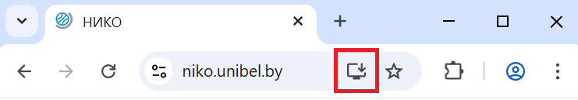
НАГРУЗОЧНОЕ ТЕСТИРОВАНИЕ СПЕЦИАЛИСТ В ОБЛАСТИ КОМПЬЮТЕРНЫХ ТЕХНОЛОГИЙ
До проведения тестирования (18, 20 октября) специалист в области компьютерных технологий устанавливает на каждый компьютер (рабочее место) приложение, которое нужно скачать с сайта:
https://niko.unibel.by
(значок находится в адресной строке)

Slide 20
НАГРУЗОЧНОЕ ТЕСТИРОВАНИЕ
Порядок проведения нагрузочного тестирования в УО:
Проведение тестирования в аудитории осуществляется двумя педагогическими работниками, а также обязательно присутствие специалиста в области компьютерных технологий. Отобранные для участия учащиеся допускаются в аудиторию и размещаются согласно списку участников (по алфавиту). Допуск учащихся в аудиторию осуществляется на основании документа, удостоверяющего личность. Педагогический работник, сопровождающий проведение тестирования в аудитории, проводит инструктаж учащихся о требованиях к проведению НИКО (п.34 Инструкции о порядке проведения НИКО).

Slide 21
НАГРУЗОЧНОЕ ТЕСТИРОВАНИЕ
Порядок проведения нагрузочного тестирования в УО:
Учащиеся вводят свои логин и пароль для входа в личный кабинет. Проведение инструктажа и авторизация учащихся в системе осуществляются за 15 минут(!) до начала тестирования. В 11.00 учащиеся приступают к тестированию. Осуществляется выполнение учащимися на компьютере диагностической работы. Педагогические работники принимают листы для рабочих записей и осуществляют контроль отправки выполненной работы.

Slide 22

НАГРУЗОЧНОЕ ТЕСТИРОВАНИЕ
Некоторые важные моменты:
При проведении нагрузочного тестирования и репетиции НИКО учащиеся выполняют только диагностическую работу. Анкетирование педагогических работников учреждений образования и законных представителей несовершеннолетних учащихся во время нагрузочного тестирования и репетиции НИКО не проводится.

Slide 23
НАГРУЗОЧНОЕ ТЕСТИРОВАНИЕ
Сроки проведения:
Оценка функциональной грамотности учащихся УО | 21 октября 2025 г.
Анкетирование учащихся УО | ⎯
Анкетирование педагогических работников УО | ⎯
Анкетирование законных представителей несовершеннолетних учащихся УО | ⎯

Slide 24
НАГРУЗОЧНОЕ ТЕСТИРОВАНИЕ
Некоторые важные моменты (продолжение):
Распределение вариантов диагностической работы будет осуществляться во время запуска тестов учащимися (на нагрузочном тестировании и репетиции НИКО).
(Номер варианта диагностической работы для каждого учащегося, отобранного для участия в НИКО, отображается в АС для проведения НИКО не позднее чем за 2 календарных дня до проведения НИКО. – п. 30 Инструкции)

Slide 25
НАГРУЗОЧНОЕ ТЕСТИРОВАНИЕ
Некоторые важные моменты (продолжение):
Схема рассадки учащихся в аудитории при проведении нагрузочного тестирования и репетиции НИКО не применяется.
(Организатор проведения НИКО в учреждении образования составляет схему рассадки с учётом распределения вариантов диагностической работы. – п. 30 Инструкции)
Проведение нагрузочного тестирования в аудитории сопровождают педагогические работники, не преподающие в классах (группах), в которых обучаются и воспитываются учащиеся

Slide 26

НАГРУЗОЧНОЕ ТЕСТИРОВАНИЕ
Некоторые важные моменты (продолжение):
Педагогические работники в аудитории
обеспечивают размещение участников тестирования
выдают листы для записей, ручки, карандаши, калькуляторы
обеспечивают эвакуацию в случае чрезвычайных ситуаций
В продолжительность тестирования не включается время, выделенное на инструктаж и авторизацию

Slide 27

НАГРУЗОЧНОЕ ТЕСТИРОВАНИЕ
Конфиденциальность
Обеспечение сохранности и конфиденциальности всех материалов исследования.
Ни при каких обстоятельствах НЕ РАЗРЕШАЕТСЯ копировать защищенные/конфиденциальные материалы НИКО.
Видеозапись сессий запрещена.
Настоятельно рекомендуется принять все меры безопасности, чтобы учащиеся не могли сфотографировать материалы при помощи мобильных телефонов или электронных устройств.

Slide 28
НА САЙТЕ РИКЗ
Руководства пользователей по работе с ПО для:
координаторов обучающихся | организаторов в УО экспертов
Документы:
памятки (для родителей, для учащихся)
инструкция по организации репетиции НИКО (для организаторов в УО)
протокол проведения НИКО (для внешних наблюдателей)
материал для информирования учащихся о НИКО
материал для информирования учащихся о репетиции НИКО
инструкция по отбору учащихся в УО
акт готовности учреждения образования
Инструктивно-методические материалы (презентации) для:
региональных координаторов районных координаторов | организаторов в УО внешних наблюдателей

Slide 29
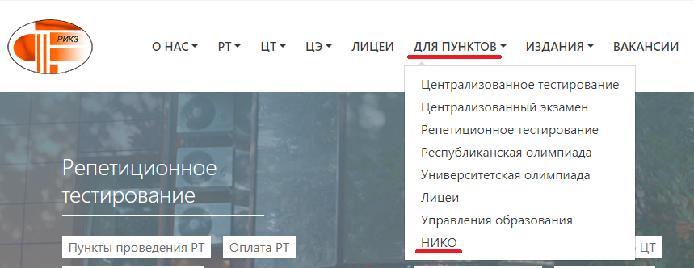
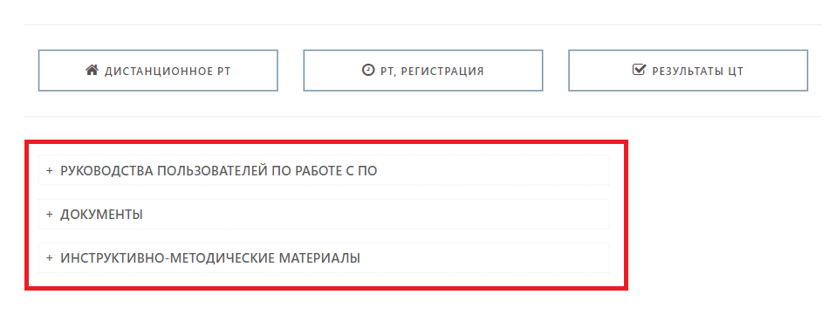
Официальный сайт РИКЗ RIKC.BY
Для пунктов
НИКО
Материалы для организации и проведения НИКО

Slide 30
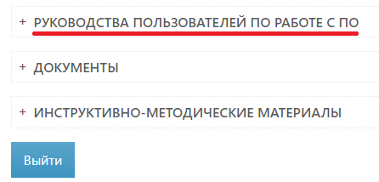
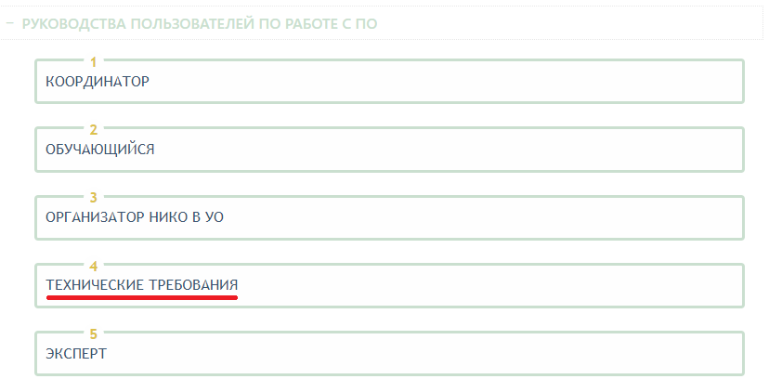
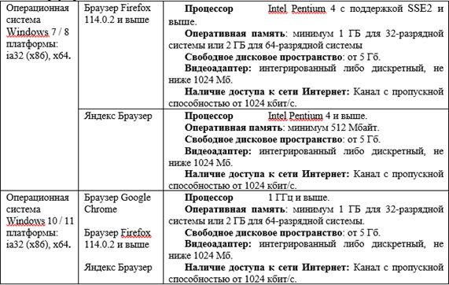
На сайте РИКЗ
Технические требования для проведения процедур исследования в УО

Slide 31

ОБРАТИТЬ ВНИМАНИЕ
Организация должной проверки компьютерной техники в УО (соответствие техническим требованиям)
Четкое следование документам и инструкциям, размещенным на сайте РИКЗ, а также документам, регламентирующим проведение НИКО
Соблюдение временного регламента: начало выполнения диагностической работы каждой сессии должно соответствовать расписанию
В случае замены участников исследования, которые не могут принять участие в тестировании, необходимо своевременно внести данные нового участника в АС

Slide 32
Контактная информация о рабочих группах в учреждениях, участвующих в организации и проведении НИКО, размещена на сайте: https://niko.unibel.by
Учреждение «Главный информационно-аналитический центр Министерства образования Республики Беларусь» | Технические вопросы использования автоматизированной информационной системы в ходе проведения НИКО
Государственное учреждение образования «Академия образования» | Научно-методическое обеспечение проведения НИКО
Учреждение образования «Республиканский институт контроля знаний» | Организационное сопровождение проведения НИКО

Slide 33
СПАСИБО ЗА ВНИМАНИЕ!
Республика Беларусь,
УО «Республиканский институт контроля знаний»
220049, г. Минск, ул. Чайковского 7 телефон: (017) 311-00-05 факс: (017) 311-00-82
priem@rikc.by

